Slide 1
Spring Boot Security
Y221103
Danece

Slide 2
功用
實現 [身分驗證]、[訪問控制]
提升安全性
將功能、畫面依據角色、權限進行劃分

Slide 3
建置環境
構建工具 : Maven
程式語言 : Java
編譯工具 : Visual Studio Code
頁面模板 : JSP
JAVA 版本 : 19.0.1
Maven 版本 : 3.8.6
Thymleaf 版本 : 3.0.15
jQuery 版本 : 3.5.1
AOP 版本 : 2.7.5

Slide 4
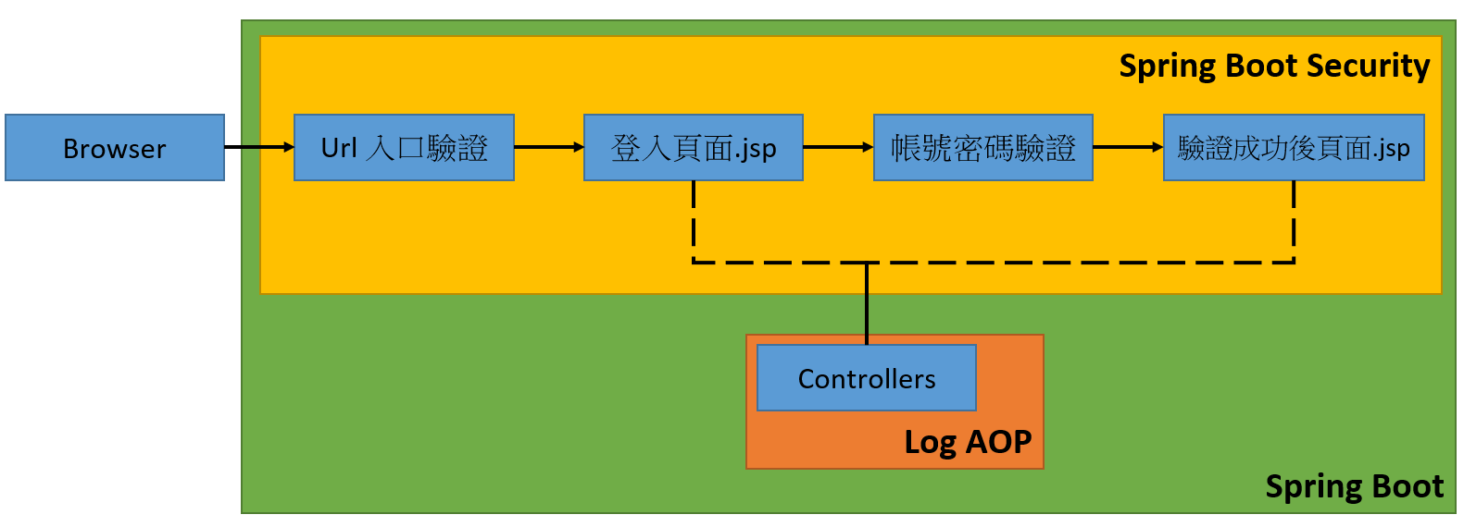
架構

Slide 5
建置方式
Pom.xml 設定
透過繼承 WebSecurityConfigurerAdapter 來進行設定
實作 UserDetailsService 用戶查詢、密碼比對功能
建立使用者資訊
自定義登入驗證
頁面實作角色、權限檢核

Slide 6
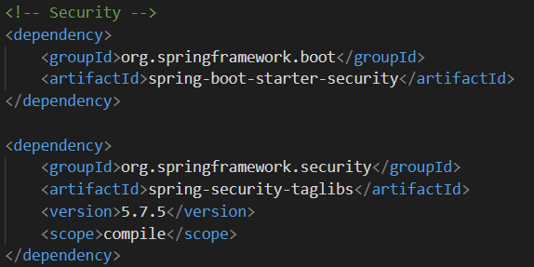
pom.xml 設定

Slide 7
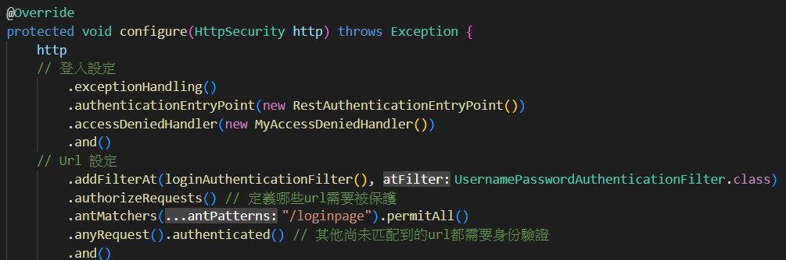
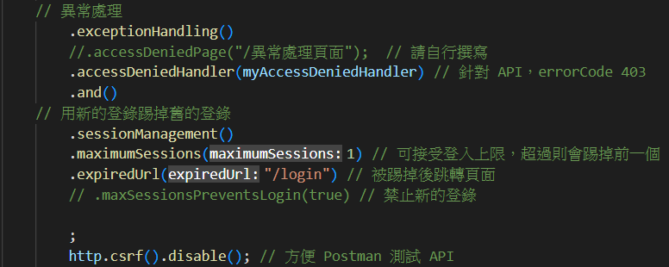
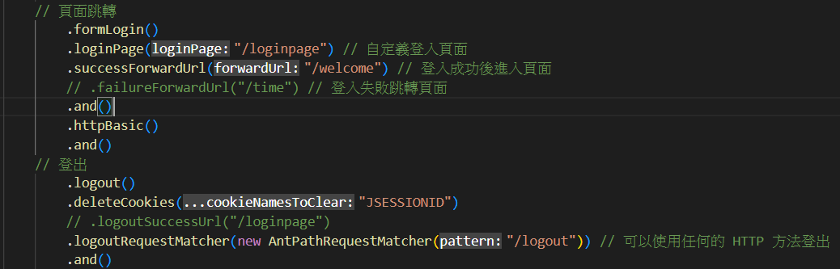
Configure 設定

Slide 8
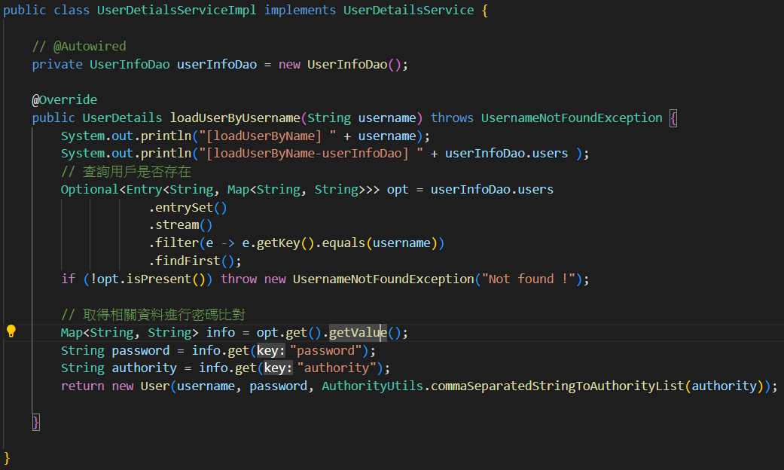
實作 用戶查詢、密碼比對 功能

Slide 9
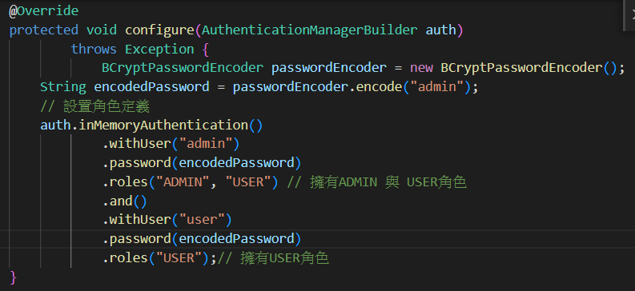
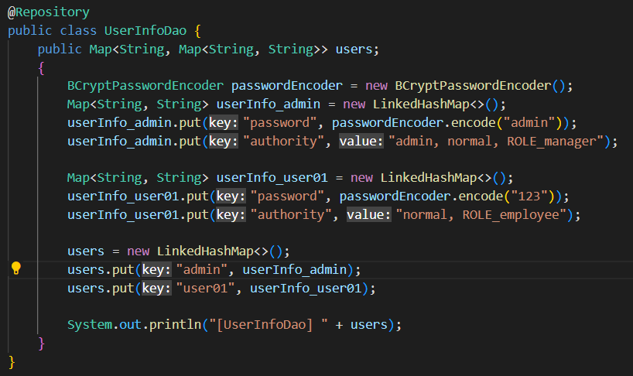
建置使用者資訊
方法1 : 在 Config 直接設定
方法2 : 使用 Repository 設定

Slide 10
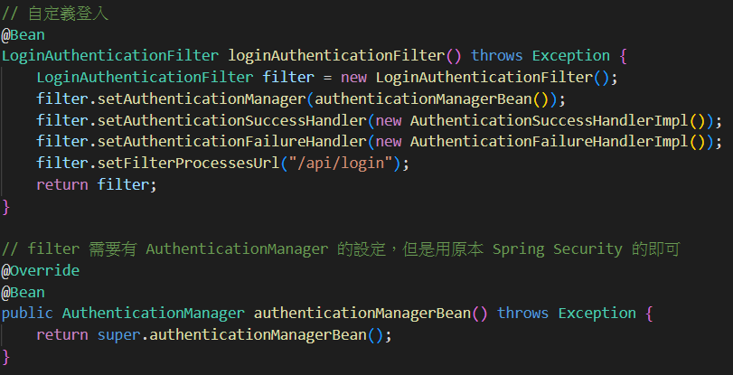
自定義登入驗證

Slide 11
角色 與 權限
根據需求做設定，增加管控的靈活度
都設定在 [authority ] 變數名稱內
Ex : userInfo_admin.put("authority", "admin, normal, ROLE_manager");
角色
設定的格式 : ROLE_角色名稱
權限
設定的格式 : 權限名稱
搭配JSTL標籤，即可達到頁面管控的效果

Slide 12
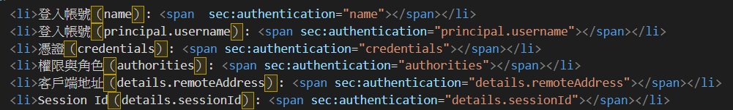


Spring Security 標籤 – HTML 模板寫法
取得當前用戶資訊 ( sec:authentication )，可實作自定義效果
角色驗證 (sec:hasRole / sec:hasAnyRole)
權限驗證 (sec:hasAuthority / sec:hasAnyAuthority)

Slide 13
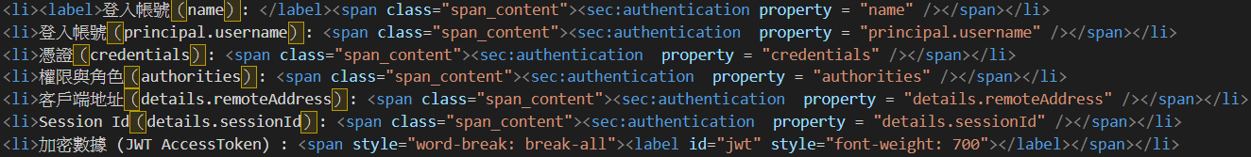
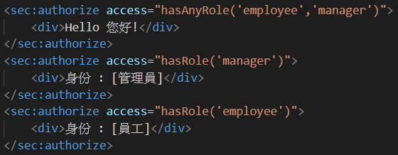
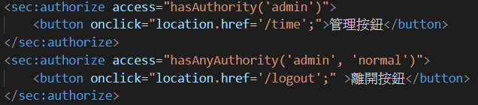
Spring Security 標籤 – JSP 模板寫法
取得當前用戶資訊 ( sec:authentication )，可實作自定義效果
角色驗證 (sec:hasRole / sec:hasAnyRole)
權限驗證 (sec:hasAuthority / sec:hasAnyAuthority)

Slide 14
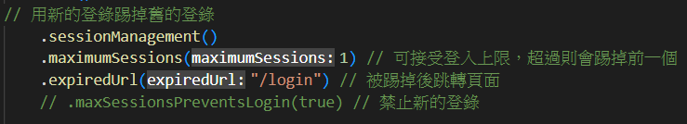
防止使用者重複登入
在 configure 做 http 設定

Slide 15
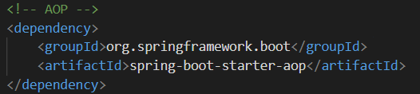
AOP
用途 : 針對重複使用的共通方法，設定切入點即可以供指定對象共同使用
pom.xml 設定
實作
建立切面(Aspect)，包含二部分
切入點(@Pointcut)
共通方法(Advice)，可針對需求設定切入時機點
@Before : 在方法執行前執行
@After : 在方法執行後執行
@AfterReturning : 在方法返回後才執行，但若方法發生例外，則不執行
@Around : 實作同時涵蓋方法執行前後
@AfterThrowing : 在方法拋出例外後執行

Slide 16
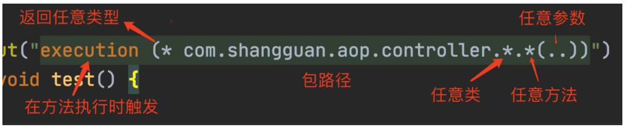
AOP 切入點規則
亦可加入 &&(與) 、||(或)、!(非) 作為表達式

Slide 17
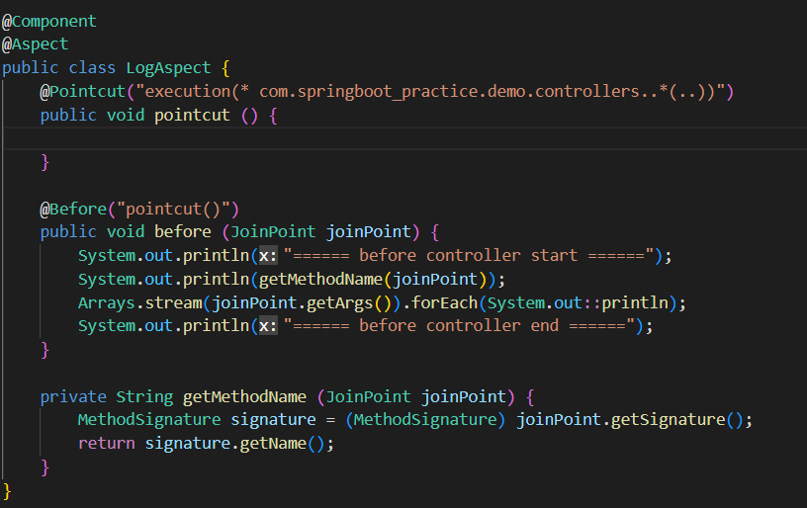
AOP 範例 – Log
切入點規則
切入點
切入點名稱
共通方法

Slide 18
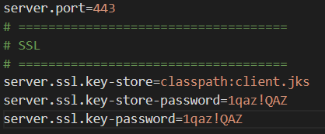
HTTPS 設定
建立 jks 憑證檔
將憑證放到以下路徑 : /resources/xxx.jks
在 application.properties 做以下設定

Slide 19
問題整理
開發過程遭遇的問題

Slide 20
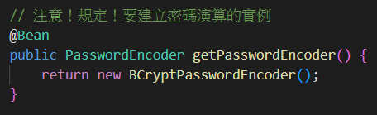
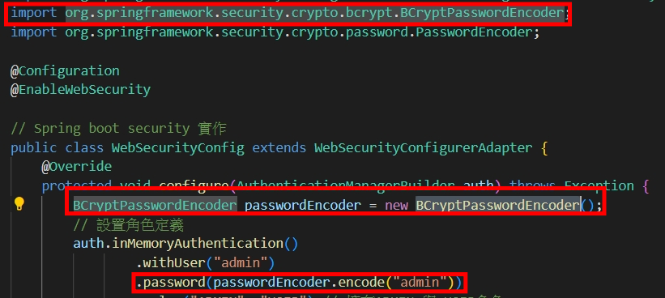
顯示加解密錯誤問題
未加入加解密的方法實作
使用者密碼必須是
加密過的

Slide 21
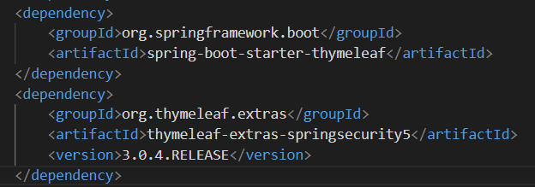
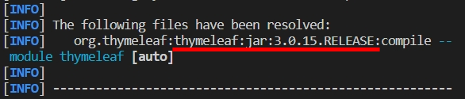
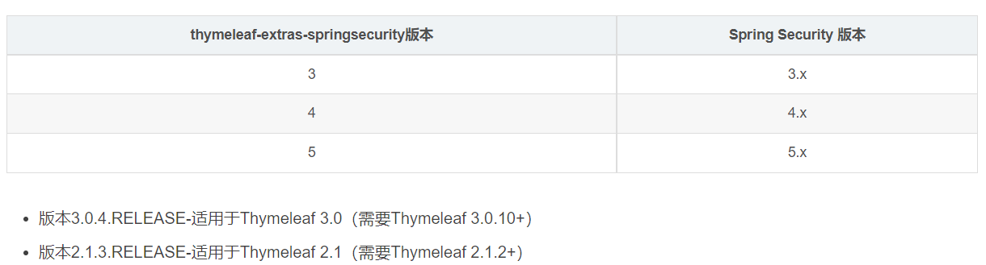
Sec 指令沒有生效 – 有判斷的部分全都不顯示 設定問題
原因 :
未做相關套件導入
導入套件版本問題
原則 : thymleaf 的大版本號必須與 thymleaf extras 相同
可用指令 (./mvnw dependency:list -DincludeArtifactIds=thymeleaf) 查看 thymleaf 版本

Slide 22
Sec 指令沒有生效 – 取不到值且判斷部分也沒效 模板語法問題
原因 :
HTML 與 JSP 的指令寫法不同
範例 : 判斷角色
HTML
JSP

Slide 23
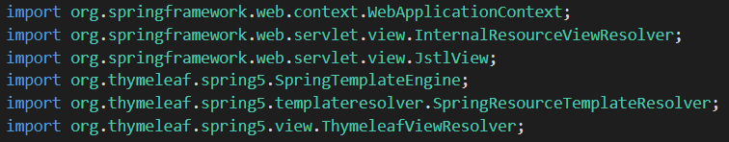
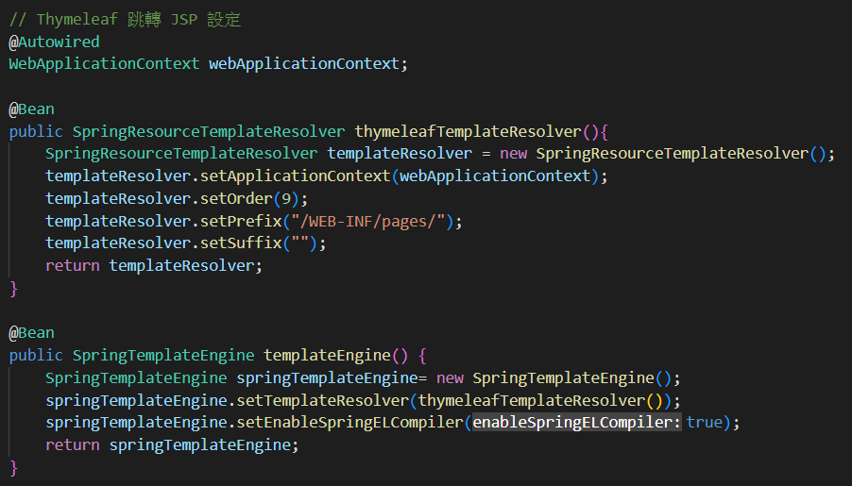
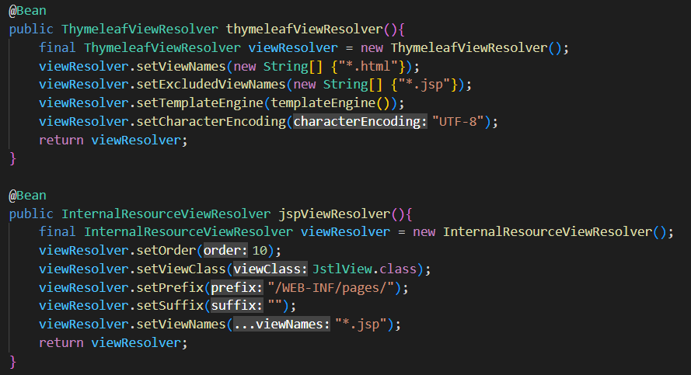
使用 thymleaf 導致無法顯示 JSP
Thymeleaf 本身是針對 HTML 模板，若是要導向 JSP 頁面，需進行額外的設定

Slide 24
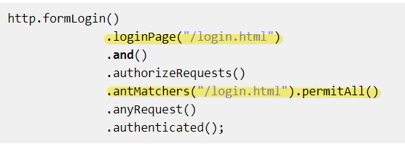
自定義驗證頁面， 卻出現 [重定向的次數過多] 錯誤訊息
未針對 登入頁面 進行[不須身份驗證]的設定

Slide 25
參考來源
[Spring Boot Security 建置]
https://www.youtube.com/watch?v=n2sH5-Vko1M (影片)
https://ithelp.ithome.com.tw/articles/10250502
[sec 標籤]
https://jax-work-archive.blogspot.com/2015/03/spring-security.html
https://www.srcmini.com/36789.html
https://blog.csdn.net/Evankaka/article/details/46764369
[Thymeleaf 整合]
https://blog.csdn.net/XAGU_/article/details/103578915
https://stackoverflow.com/questions/55197139/thymeleaf-secauthorize-not-working-in-spring-boot

Slide 26
參考來源
[ 防止重複登入 ]
https://www.twblogs.net/a/5d3f3758bd9eee51fbf8fe80
https://kknews.cc/zh-tw/code/pb5lelp.html
[Spring Security判斷用戶是否已經登錄 – JSP ]
https://kknews.cc/tech/b2xgxyn.html
[AOP]
https://chikuwa-tech-study.blogspot.com/2021/06/spring-boot-aop-introduction.html
https://jovepater.com/article/spring-boot-ep-12-aop/
[HTTPS 設定]
https://polinwei.com/spring-boot-ssl-certificate-configure/

